Slide 1
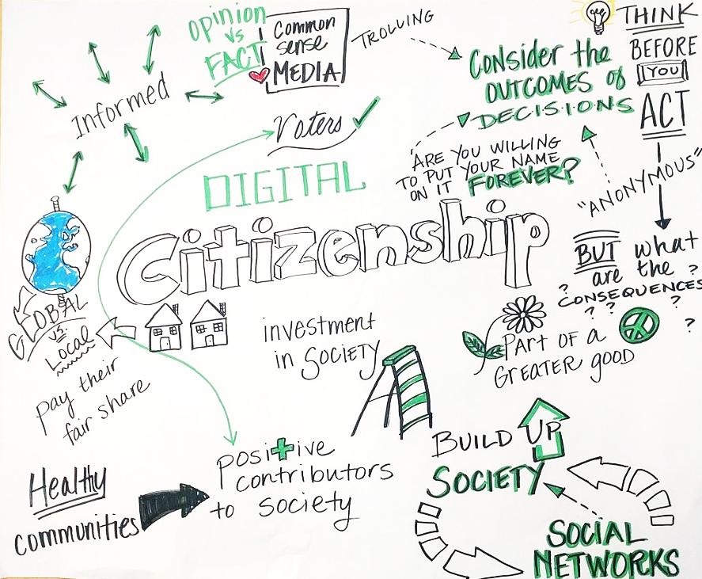
Porozumění digitálnímu občanství
Utváření digitální odolnosti prostřednictvím digitální pohody a bezpečnosti dostupné všem 2022-2-SK01-KA220-ADU-000096888

Slide 2
Pochopení digitálního občanství
Krátké vstupní video
Ptali jsme se občanů EU na DIGITÁLNÍ #EUHaveYourSay

Slide 3
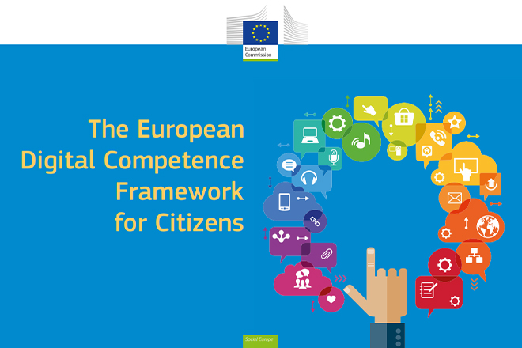
Rámec digitální kompetence EU
Rámec digitálních kompetencí EU pro občany (DigComp) poskytuje obecné chápání toho, co je digitální kompetence.
Digitální kompetence představuje spolehlivé, kritické a zodpovědné používání digitálních technologií při učení, v zaměstnání a při účasti ve společenských aktivitách.
Bývá definována jako kombinace vědomostí, dovedností a postojů.

Slide 4
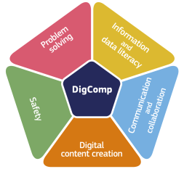
Rámec DigComp v EU 5 oblastí kompetence
Informace a datová gramotnost
Komunikace a spolupráce
Tvorba digitálního obsahu
Bezpečnost
Řešení problému

Slide 5
Rámec DigComp v EU
Oblast kompetence 2 – Komunikace a spolupráce: komunikovat a spolupracovat prostřednictvím digitálních technologií a zároveň si uvědomovat kulturní a generační rozmanitost. Zapojit se do společnosti prostřednictvím veřejných a soukromých digitálních služeb a participativního občanství. Spravovat svou digitální přítomnost, identitu a pověst.
Podoblast 2.3 Zapojení se do občanství prostřednictvím digitálních technologií: zapojit se do společnosti pomocí veřejných a soukromých digitálních služeb. Hledání příležitostí pro sebeposílení a pro participativní občanství prostřednictvím vhodných digitálních technologií.

Slide 6
Příručka vzdělávání digitálního občanství Rady Evropy
Příručka vzdělávání digitálního občanství je určena učitelům a rodičům, manažerům ve školství a poskytovatelům platforem.
Nabízí informaci, nástroje a příklady dobré praxe k podpoře rozvoje kompetencí občanů, což jim umožňuje žít společně jako rovný s rovným v dnešních kulturně rozdílných společnostech, jak online, tak offline.

Slide 7
Příručka vzdělávání digitálního občanství Rady Evropy
Kompetence digitálního občanství definují, jak jednáme a komunikujeme online. Zahrnují hodnoty, postoje, dovednosti, znalosti a kritické porozumění nezbytné pro zodpovědnou navigaci v neustále se vyvíjejícím digitálním světě a pro utváření technologie tak, aby vyhovovala našim vlastním potřebám, spíše než abychom se jí nechali utvářet.
Popisuje detailně mnoho dimenzí, které tvoří každou z 10 domén digitálního občanství a obsahuje informační list o každé oblasti, který poskytuje nápady, osvědčené postupy a další odkazy na podporu pedagogů při budování kompetencí.

Slide 8
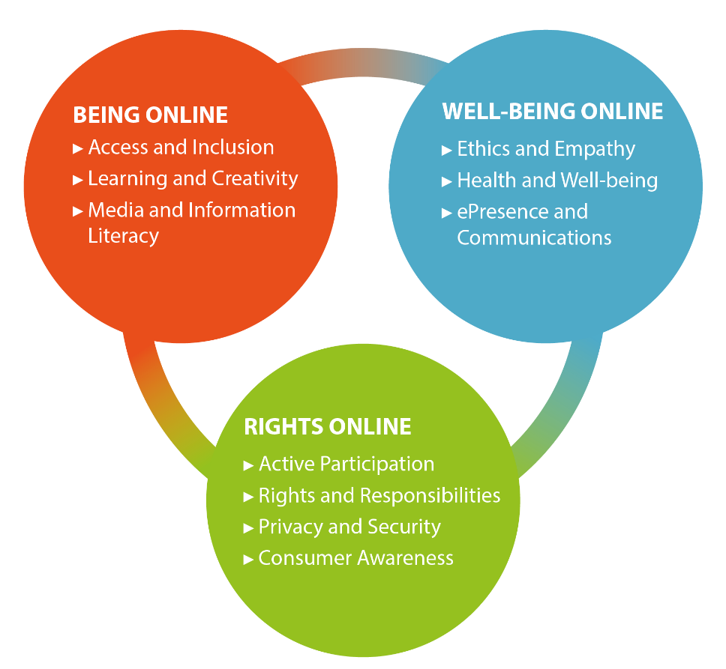
Příručka vzdělávání digitálního občanství Rady Evropy - 3 skupiny pro 10 domén
Být online obsahuje domény, které se týkají kompetencí potřebných pro přístup k digitální společnosti, svobodné vyjadřování a používání digitálních nástrojů kreativně a s kritickou myslí.
Well-being online obsahuje domény, které se týkají kompetencí potřebných k pozitivnímu zapojení do digitální společnosti a vytvoření zdravého vztahu k technologiím.
Práva online obsahují domény, které se týkají kompetencí souvisejících s právy a povinnostmi občanů ve složitých, různorodých společnostech v digitálním kontextu, kde je chráněno soukromí a je podporována aktivní účast.

Slide 9
Přijetí digitálních nástrojů pro posílení občanského postavení
Vaše brána k digitálnímu občanství a demokracii

Slide 10
Digitální občanská identita
Digitální občanství začíná zabezpečenou digitální identitou. Nástroje jako SPID v Itálii umožňují občanům bezpečný přístup k veřejným službám online. Podobné e-ID v celé Evropě slouží jako model pro digitální identifikaci a e-governance a vytvářejí základ pro aktivní digitální účast na formálních demokratických procesech.

Slide 11
Digitální správa a byrokracie
Zapojení do platforem elektronické veřejné správy zjednodušuje byrokratické procesy. Od obnovování pasů online po přístup ke zdravotnickým službám - tyto platformy zajišťují praktičnost a efektivitu digitálních nástrojů ve formálním občanském zapojení.
Kontrolní otázka: Jaký aspekt digitální správy má největší vliv na snížení byrokracie? A) Online hlasování B) Digitální identita C) Elektronické daňové přiznání
Názor experta: „Přechod k digitální správě nabízí jedinečnou příležitost zefektivnit byrokratické procesy a učinit veřejné služby dostupnějšími a efektivnějšími pro každého." - Angela Merkel, bývalá kancléřka Německa.

Slide 12
Angažovanost v digitální demokracii
Platformy pro digitální hlasování a politickou angažovanost vám přinášejí volební urnu na dosah ruky. Jsou příkladem toho, jak se technologie využívá ve formálních demokratických aktivitách, zvyšují dostupnost a účast ve volbách a referendech.
Rychlý tip: Seznamte se s digitálními platformami a nástroji, které poskytuje vaše vláda pro občanskou angažovanost. To může sahat od aplikací pro hlášení místních problémů až po platformy pro veřejné konzultace o nové legislativě.

Slide 13
Petiční platformy pro změnu
Change.org a další petiční platformy využívají kolektivní moc občanů k navrhování a podpoře změn ve společnosti. Tento neformální digitální nástroj se stal vlivnou silou.
Kontrolní otázka: Co dělá z online petice mocný nástroj pro sociální změnu? A) Umožňuje globální účast B) Je právně závazná C) Automaticky vede ke změnám politiky
Názor experta: "Online petiční platformy demokratizují aktivismus, dávají hlas těm, co nejsou slyšet a moc bezmocným. Mohou změnit místní věc v globální hnutí." - Kumi Naidoo, bývalý generální tajemník Amnesty International.

Slide 14
Crowdfundingová demokracie
Crowdfundigové platformy, jako je např. Kickstarter, byly přizpůsobeny občanským projektům, což komunitám umožňuje přímo financovat a podporovat iniciativy.
Co kdyby? Scénář: Co kdyby mohla vaše komunita financovat a spustit tak projekt, který tradiční financující orgány ignorují? Jak by to změnilo způsob, jakým vnímáte zapojení komunity a posílení postavení?
Rychlý tip: Než přispějete do crowdfundingové kampaně na občanský projekt, udělejte si průzkum. Podívejte se na cíle projektu, důvěryhodnost organizátorů a na to, jak budou finanční prostředky použity, aby váš příspěvek měl dopad, který zamýšlíte.

Slide 15
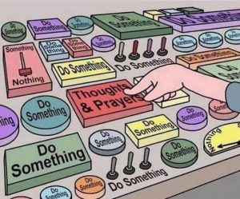
Sociální média a aktivismus
Platformy sociálních médií nejsou jen pro sdílení životních aktualizací; jsou životně důležitými nástroji pro aktivismus a neformální politické kampaně. Podílely se na hnutích jako #MeToo a #BlackLivesMatter a předvedly svou sílu v mobilních zařízeních
Názor experta: "Sociální média nejen posílila hlasy, ale posílila aktivismus. Platformy se staly prostorem, kde se rodí a rozvíjejí hnutí." - Malala Yousafzai, aktivistka za vzdělávání žen a nejmladší nositelka Nobelovy ceny za sociální účely.

Slide 16
Lokální digitální fóra pro hlasy komunit
Lokální fóra a platformy, jako např. Reddit's r/ChangeMyView urychlují demokratické diskuse a poskytují komunitám hlas pro řešení lokálních problémů.
Kontrolní otázka: Jak mohou místní digitální fóra změnit zapojení komunity ve srovnání s tradičními schůzkami na radnici? A) Nabízejí zpětnou vazbu v reálném čase B) Omezují účast na technicky zdatné jedince C) Vyžadují fyzickou přítomnost
Co kdyby? Scénář: Představte si město, kde se všechna komunitní rozhodnutí dělají prostřednictvím digitálních fór, kde má každý obyvatel stejný hlas z pohodlí svého domova. Jak by to mohlo změnit dynamiku místní správy a občanské participace?

Slide 17
Poskytování zpětné vazby k politickému dění digitální cestou
Platformy pro zpětnou vazbu veřejnosti, jako je například portál EU „Vyjádřete se“, umožňují občanům přispívat k veřejným aktivitám, které se jich týkají, a dokládají, jak jsou digitální nástroje nedílnou součástí procesu tvorby politik.
Rychlý tip: Při poskytování digitální zpětné vazby k veřejným záležitostem buďte struční, ale důkladní. Jasně načrtněte svou podporu, obavy nebo návrhy a pokud je to možné, uveďte konkrétní příklady nebo řešení. To usnadňuje osobám s rozhodovací pravomocí pochopit a zvážit vaši zpětnou vazbu.
Názor experta: "Digitální platformy pro politickou zpětnou vazbu mění způsob, jakým přemýšlíme o demokratické účasti na věcech veřejných. Nejsou to jen nástroje pro zapojení, ale také mocné nástroje pro přímý vliv na tvorbu politiky." - Cass Sunstein, autorka a bývalá administrátorka Úřadu pro informace a regulační záležitosti Bílého domu.

Slide 18
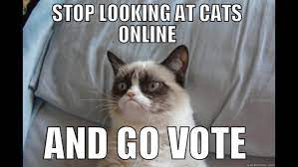
Inovativní technologie v demokracii
Rozvíjející se technologie jako blockchain pro bezpečné hlasování a AI pro analýzu veřejného mínění jsou nové cesty k digitální demokratické zapojení veřejnosti. Tyto inovace by mohly dále změnit způsob, jakým se zapojujeme do našich občanských povinností.
Co kdyby? Scénář: Co kdyby byla v příštích národních volbách použita technologie blockchain, která by zajistila, že každý hlas bude bezpečně a anonymně zaznamenán? Jak může tato inovace změnit důvěru veřejnosti ve volební proces a další demokratické procesy?

Slide 19
Digitální identita EU – praktický krok k digitálnímu občanství
Evropská digitální peněženka představuje velký pokrok v digitálním občanství v rámci EU.
Umožňuje občanům a rezidentům snadný přístup k řadě veřejných a soukromých služeb online i offline v rámci celé Evropy.
Digitální peněženka může být použita např. k žádosti o oficiální dokumenty jako rodný list, podávání daňových přiznání nebo dokonce prokazování práva pobývat, pracovat nebo studovat v členském státě.
Tato iniciativa je zvláště praktická pro přeshraniční služby, protože usnadňuje transakce, které dříve vyžadovaly fyzickou přítomnost nebo „papírování“, jako je otevření bankovního účtu nebo půjčení auta pomocí digitálního řidičského průkazu.

Slide 20
Digitální účast na demokracii EU
Vlastnictví státní příslušnosti země EU automaticky uděluje jedno občanství EU, což zahrnuje právo účastnit se demokratického procesu.
EU podnikla různé kroky k ochraně evropské demokracie, prosazování svobodných a spravedlivých voleb a prosazování volebních práv občanů EU.
To obsahuje možnost volně se pohybovat a pobývat v EU, což přispívá k propojenější a demokratičtější unii.
Kromě toho mají občané EU právo na konzulární ochranu mimo EU, což odráží závazek EU dodržovat práva svých občanů a demokratickou účast i za jejími hranicemi.

Slide 21
Volná licence
Tento produkt byl vytvořen jako součást projektu "Building Digital Resilience by Making Digital Wellbeing and Security Accessible to All 2022-2-SK01-KA220-ADU-000096888" za podpory Evropské komise a vyjadřuje výlučně názor autora. Evropská komise neodpovídá za obsah dokumentu.
The publication obtains the Creative Commons License CC BY- NC SA.
Tato licence opravňuje distribuovat, remixovat, vylepšovat a vytvářet další obsahy, ale pouze nekomerčně. Je-li obsah používán, musí být:
1.Uveden zdroj a link k licenci a musí být uvedeny případné úpravy textu. Copyright zůstává autorům dokumentů.
2.Text nesmí být použit ke komerčním účelům.
3.Dojde-li k úpravám textu, musí být úpravy uvedeny pod identickou licencí jako originál.
Vyloučení odpovědnosti:
Finančně podpořeno Evropskou unií. Názory a stanoviska vyjádřená v textu nutně nereflektují názory EU a Evropské exekutivní agentury (EACEA). Obě instituce neodpovídají za obsah.

